Slide 1

Electron-Proton/Ion Collider
EIC
O. Le Dortz, Yoann Le Roux, Rémi Guillaumat, Marc Louzir ( LLR, Palaiseau, France )
Journée des groupes techniques
3 Juillet 2025
https://indico.in2p3.fr/event/36539/

Slide 2
Sommaire
Contexte
Le prototype
Conception électronique
Perspectives

Slide 3
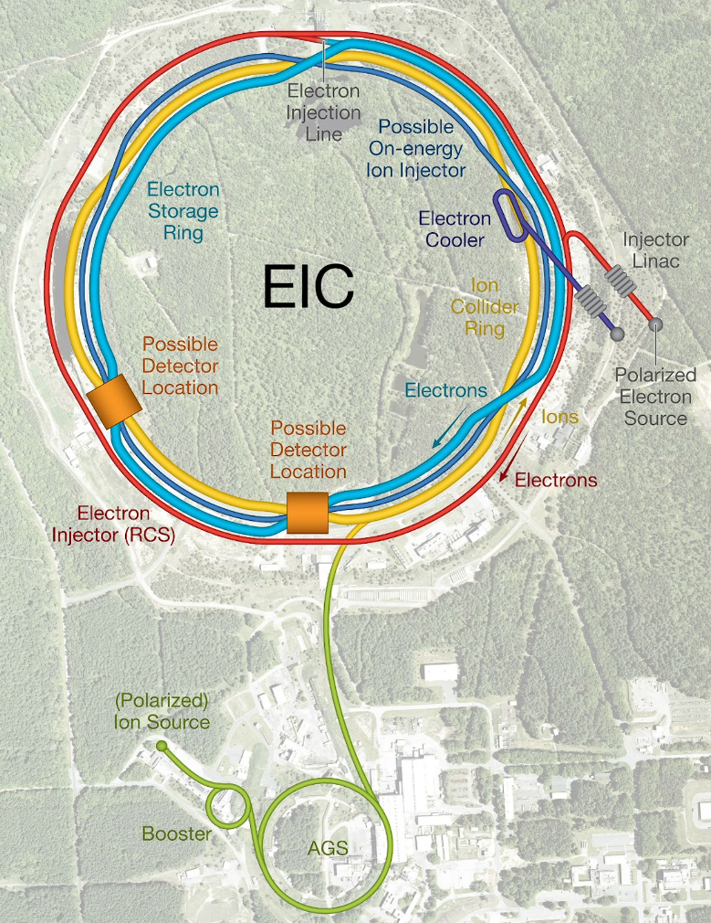
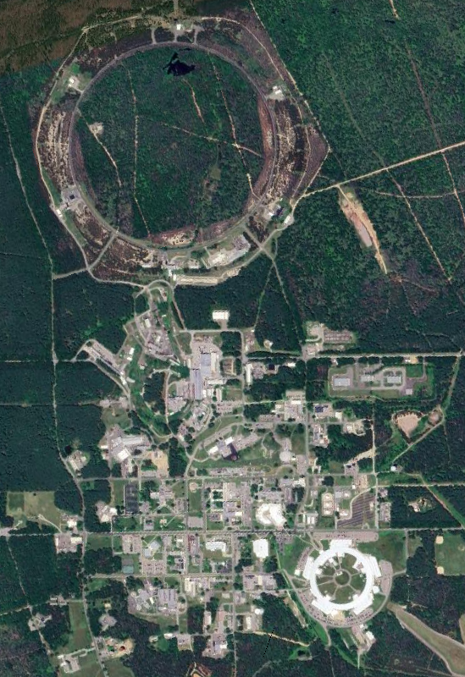
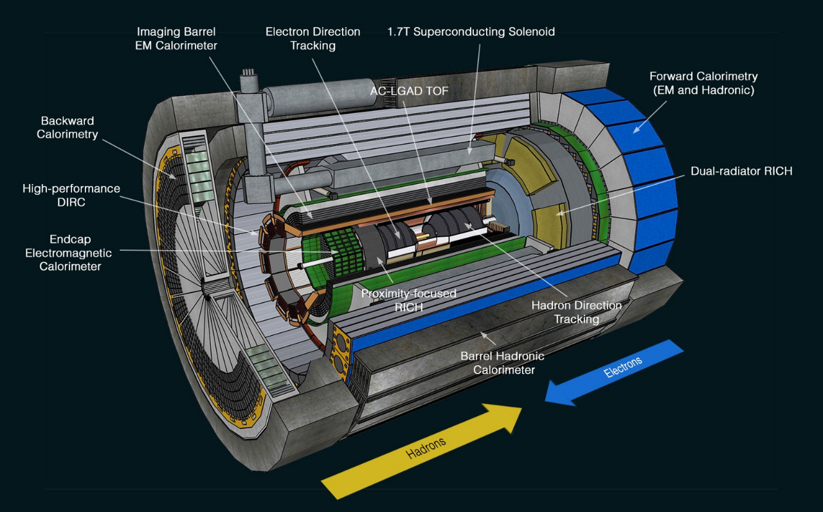
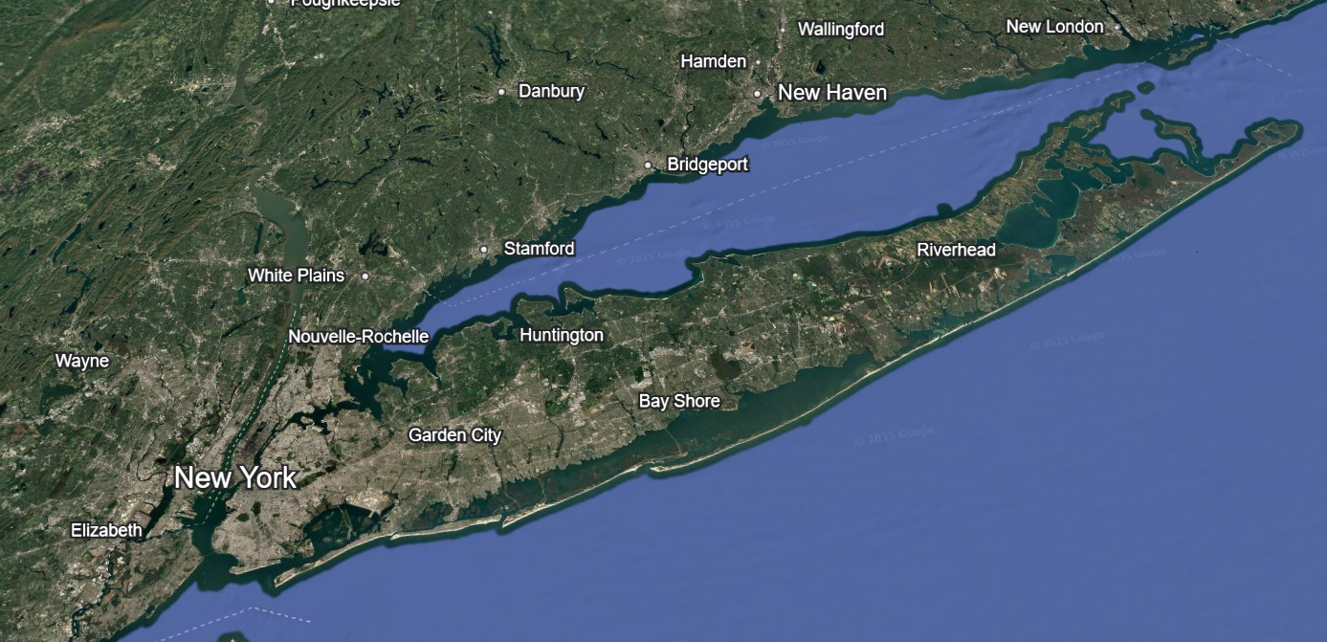
Contexte
Brookhaven National Laboratory
EEEMCal
https://www.bnl.gov/eic

Slide 4
Contexte
Objectif de l’expérience:
  Etudier la matière du noyau
  Obtenir plus d’informations sur les interactions fortes des quarks et des gluons
  Comprendre comment quarks/gluons génèrent une partie importante de la masse
  Comprendre la contribution des quarks/gluons au spin du proton
  …
https://www.bnl.gov/eic/explore

Slide 5
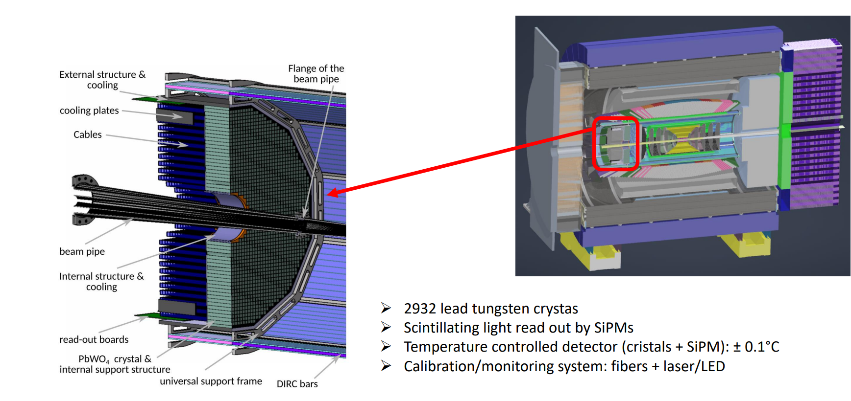
Contexte
*mécanique IJCLab, Julien Bettane

Slide 6
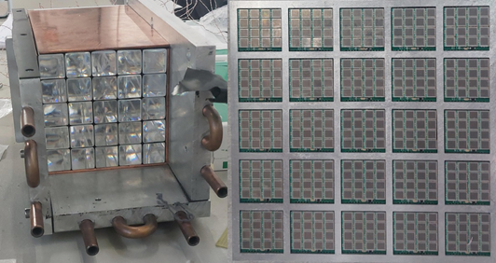
Le prototype
25 PCB SiPMs, matrices 4x4
1 câble par PCB
400 SiPMs
*mécanique IJCLab

Slide 7
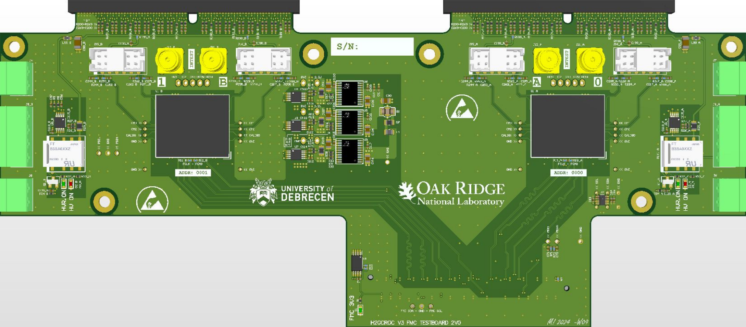
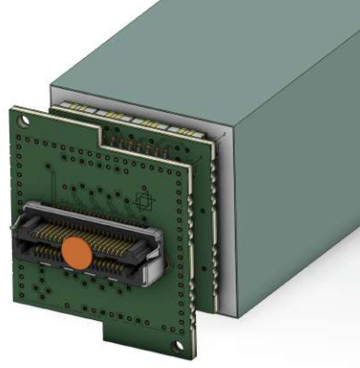
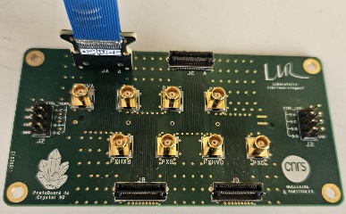
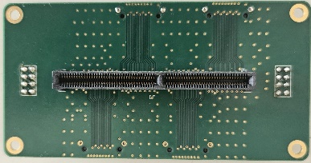
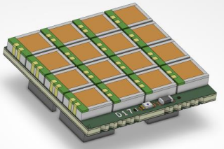
Le prototype
Chaine de mesure, une matrice SiPMs:
Cristal
2x2 cm
PCB
4x4 SiPM
FTM
MLE
Daughter
board
micro coax.
Proto
adapter
HSEC8
Edge card
Protoboard
LPC FMC
KCU105
LSHM
connector
LHCD
Cable (60 cm)
*Miklos Czeller/Gabor Nagy
Vbias 42V
Alim. Keithley
Per side:
- H2GCROC
- 72 channels dispo, 64 utilisés
- 8 Vbias connection avec filtre RC
- 2 diff. liens données, 1,28 Gb/s
- 4 diff. Lien trigger
- CLK, Fast Command (FCMD)
- I2C de config. commun

Slide 8
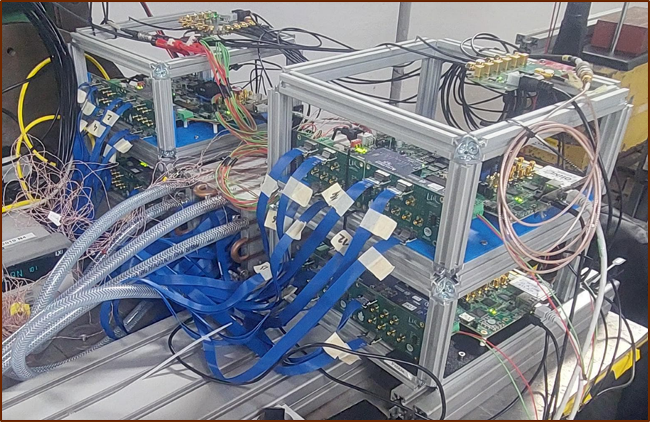
Le prototype
Fanout horloge x2
KCU105 x4
Protoboard x4
PCB SiPM/Daughters/Cables x25
Protoboard adapter x8
Firmware, ORNL (M. Czeller)
Software pilotage, ORNL (N. Novitzky)

Slide 9
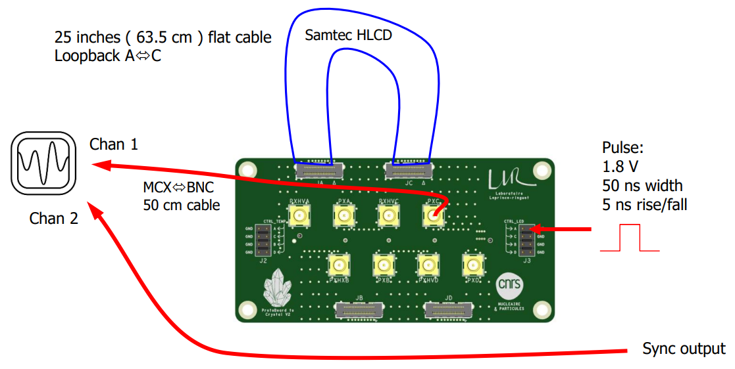
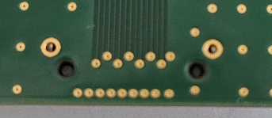
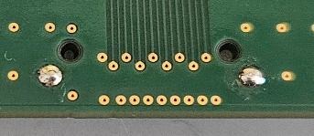
Le prototype
Oscillation Vbias:
Blindage HLCD non relié au GND
→ 30 mV pp

Slide 10
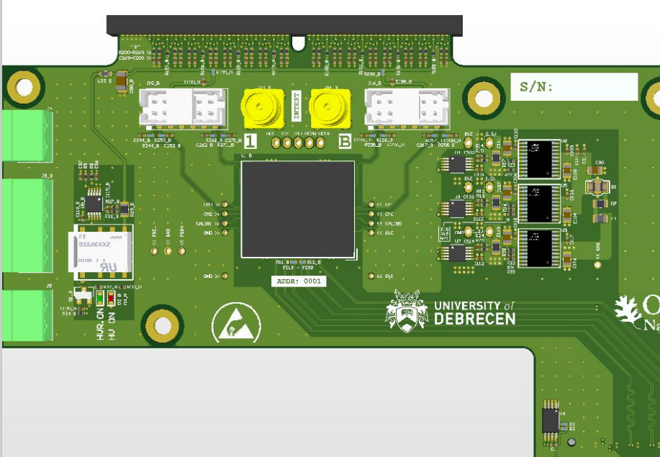
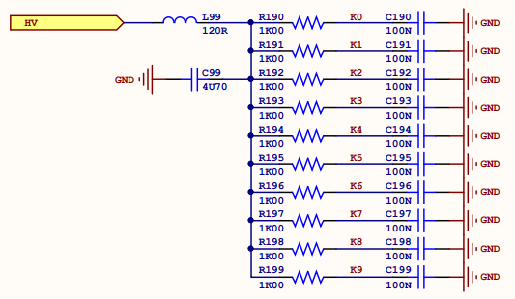
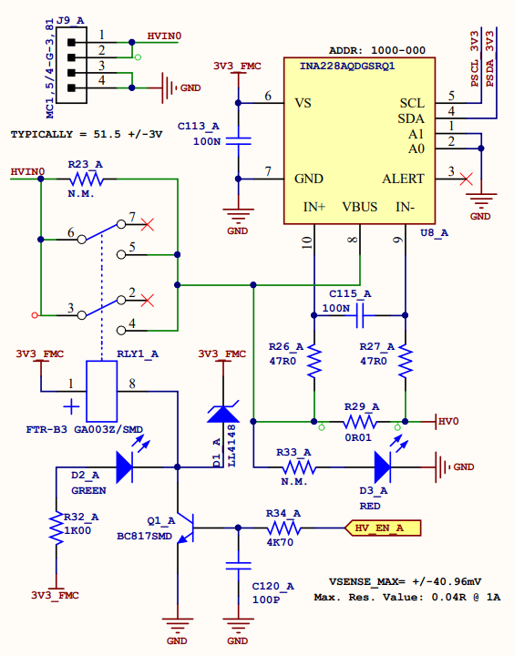
Le prototype
Oscillation Vbias:
Blindage HLCD non relié au GND
→ 30 mV pp
Reste 300 mV pp, à 10-20kHz
- ADC non utilisé
- Ferrite avec sa Capa ~ LC ?
- Alim. Keithley en high capacitance élimine le bruit
*Miklos Czeller/Gabor Nagy
Correction pour prochain Beam test
→ début octobre 2025

Slide 11
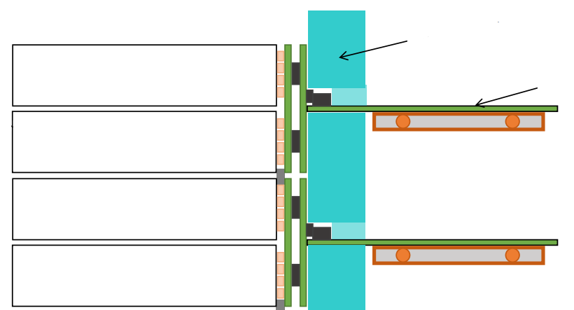
Design électronique
Design concept:
CALOROC 1B, version qui accepte des SiPMs avec des capa plus élevées
36 channels, 2 liens de données, FCMD, CLK, I2C, 0 triggers
On envoie les données par lien optique avec des lpGBTs
Pour une FEB:
1 lpGBT → 7 liens de données
→ 3 CALOROCs
→ 108 channels max.
Lecture SiPM indépendante (1 SiPM = 1 channel)
6 matrices 4x4 SiPM (96 channels) / FEB
On veut la FEB au plus proche des SiPMs
Connection direct sans câble
isolant
max. 18 cm
4x4 SiPM
cristal
FEB
4x4 SiPM
FEB
4x4 SiPM
4x4 SiPM
~6 cm
4x4 SiPM
4x4 SiPM
~4 cm

Slide 12
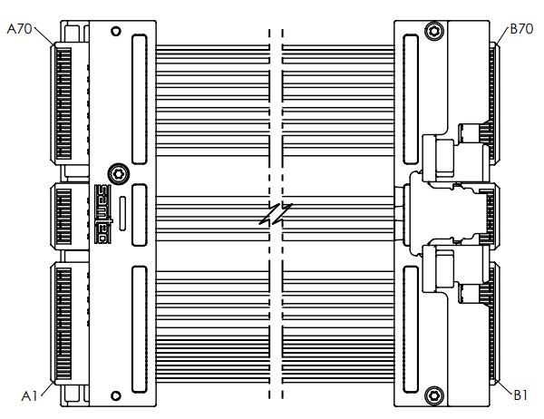
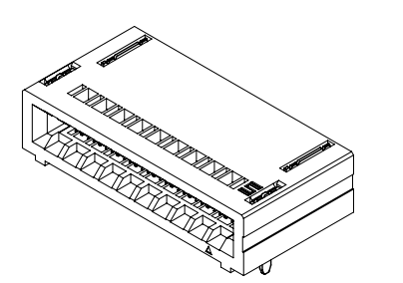

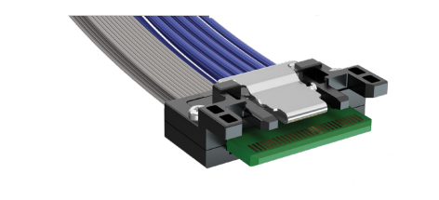
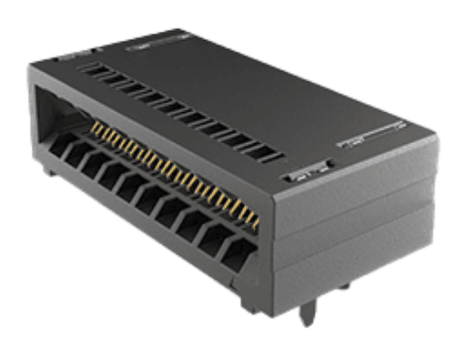
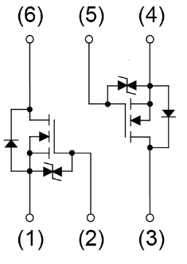
Design électronique
Design concept:
Vbias
Aux. power
Direct board to board option
4x4 SiPM
4x4 SiPM
Terminal block
Terminal block
FEB
3 CALOROCs
FEB adapter
3 LDOs
1D2/1A2/2A5
LPC FMC
to KCU105
4x4 SiPM
4x4 SiPM
FTMs
12 MLE
SEAM
SEAF
HSEC6
2X70
GC6
micro Coax
Twinax
GC6
HSEC6
2X70
interposer
2X10
8X30
4x4 SiPM
4x4 SiPM
Cable option for beam test
LEDs driver
LEDs trigger from KCU105
LDOs
3v3 LEDs supply from FMC Thermistor ADC
Matrix from the current prototype
6 LED supplies
LEDs driver test board
6 Enables
1/matrix
Pulse, <100ns
NMOS Rad-hard used on CMS:
ROHM, UM6K34N
GC6 cable 70 pins/row, HSEC6 right angle

Slide 13
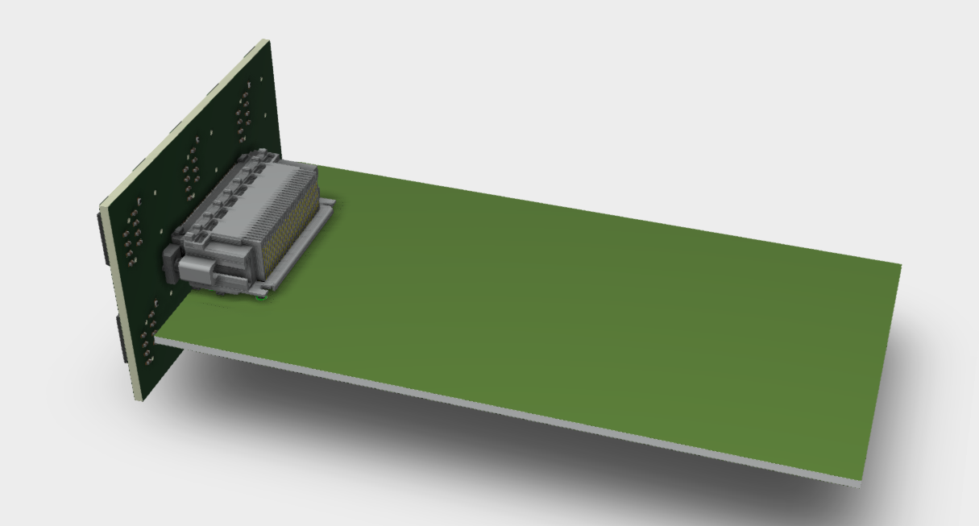
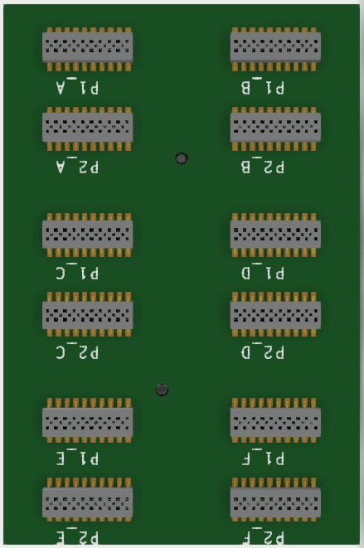
Design électronique
Tests placement:

Slide 14
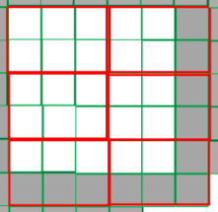
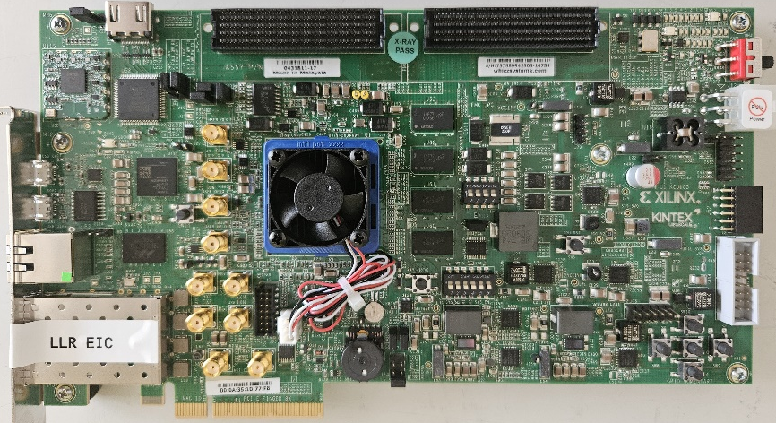
Design électronique
Prochain prototype:
- Prochain firmware de ORNL → 8 Asics
- 1 KCU105 = 2 FEB et FMC adapter (blocks 2x3)
→ 3 KCU105
HPC FMC
LPC FMC

Slide 15
Perspectives
Corriger les problèmes du setup actuel avant les tests en faisceau
Réaliser des tests en faisceau en automne à DESY
Terminer la V1 de la FEB et la tester, PCB disponible fin 2025
Prendre en main/update le firmware pour cette config. FEB V1
Apprendre à intégrer/utiliser un lpGBT
Tester la FEB V1 avec la carte d’essai lpGBT du CERN (sans la carte « FEB adapter »)

Slide 16
SPARE SLIDE

Slide 17
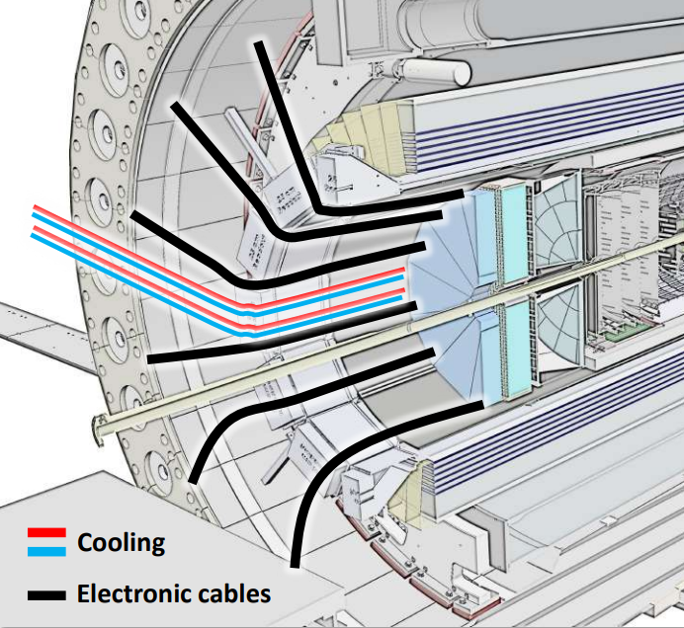
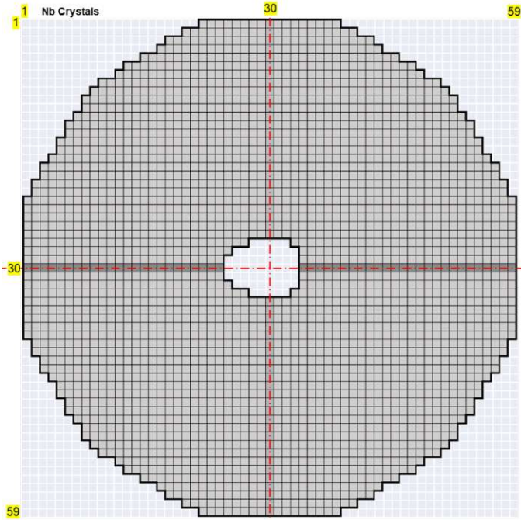
EEEMCal plan
*mécanique IJCLab, Julien Bettane
~118 cm

Slide 18
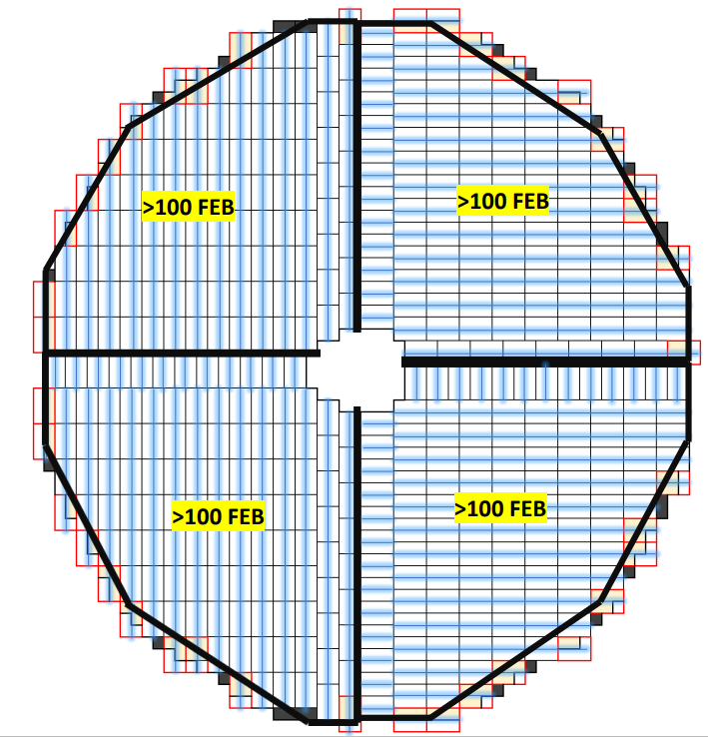
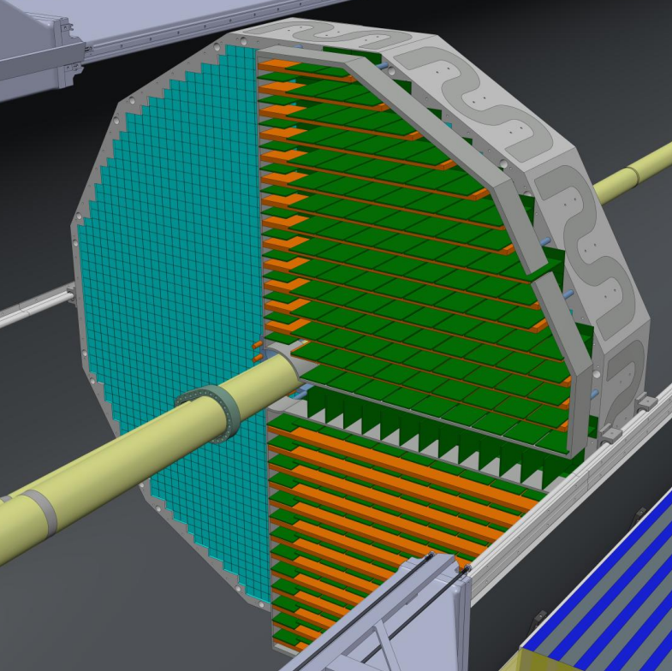
EEEMCal plan pas trivial avec block 2x3 matrices
*mécanique IJCLab, Julien Bettane

Slide 19
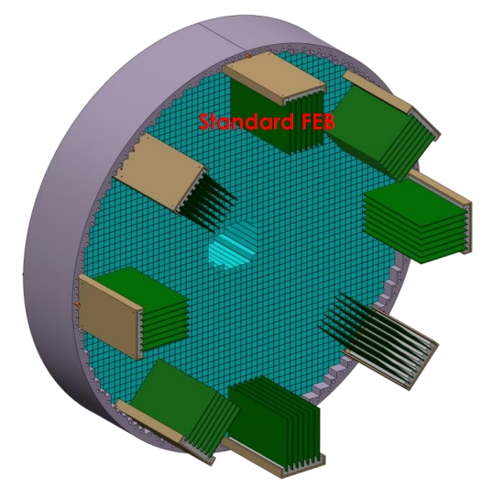
EEEMCal plan alternative
*mécanique IJCLab, Julien Bettane

Slide 20
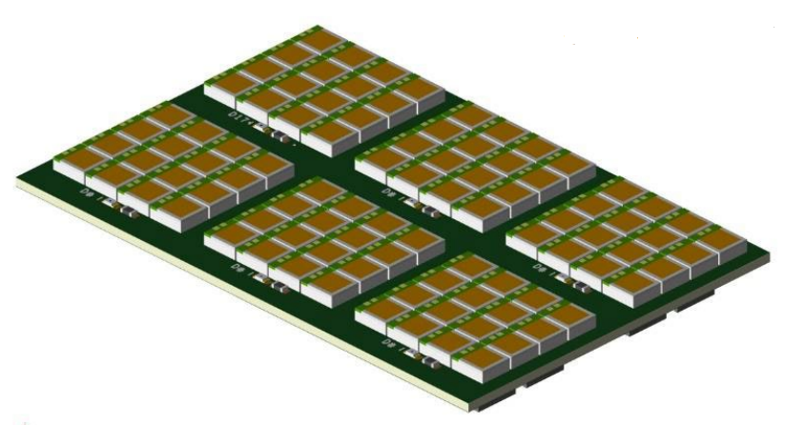
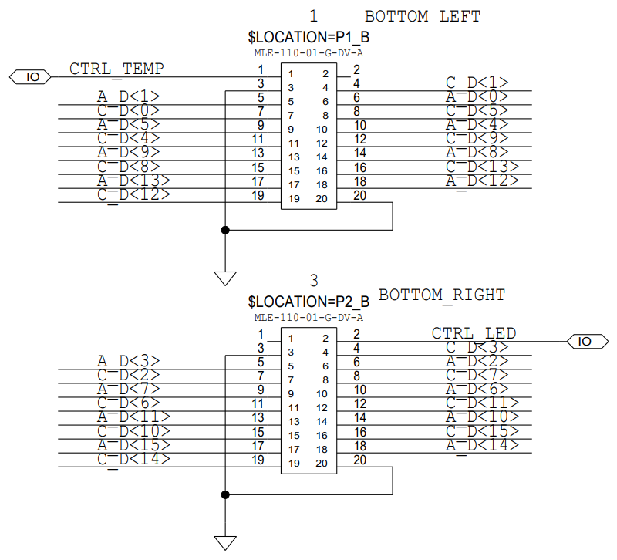
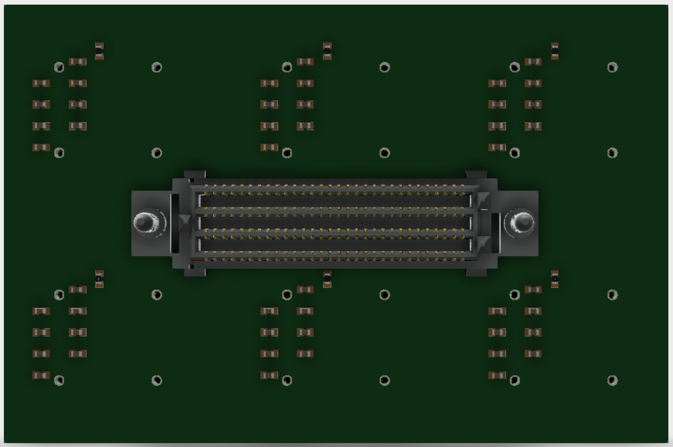
SiPM PCB V2: 2x3 matrices
Signal de la LED trop proche de la lecture SiPM

